Slide 1

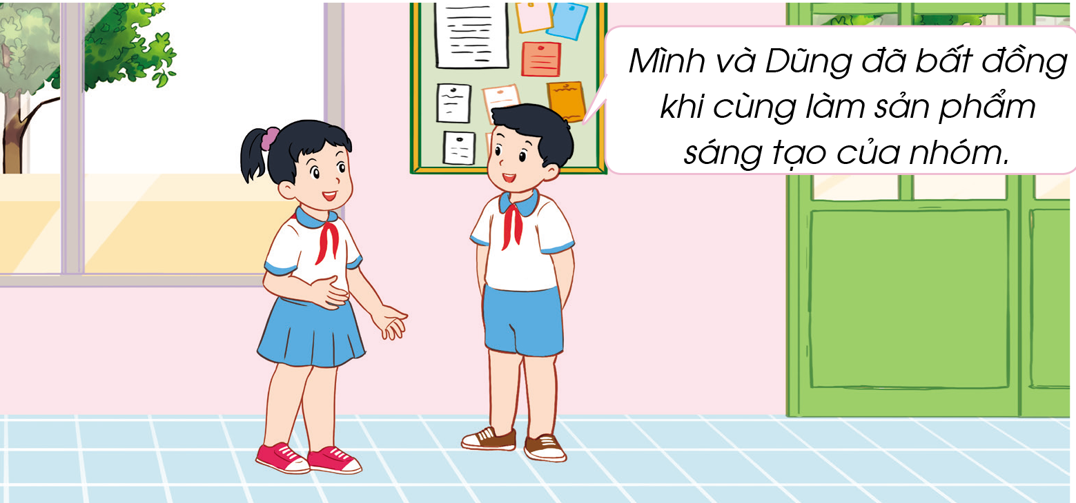
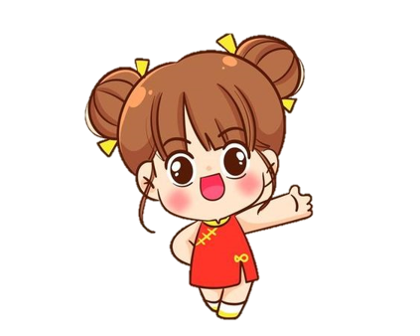
1
Nhận diện sự bất đồng trong quan hệ bạn bè
Kể về những kỉ niệm không vui của em với bạn.
Chỉ ra những bất đồng trong mỗi kỉ niệm không vui đó.
Thảo luận nhóm

